Slide 1
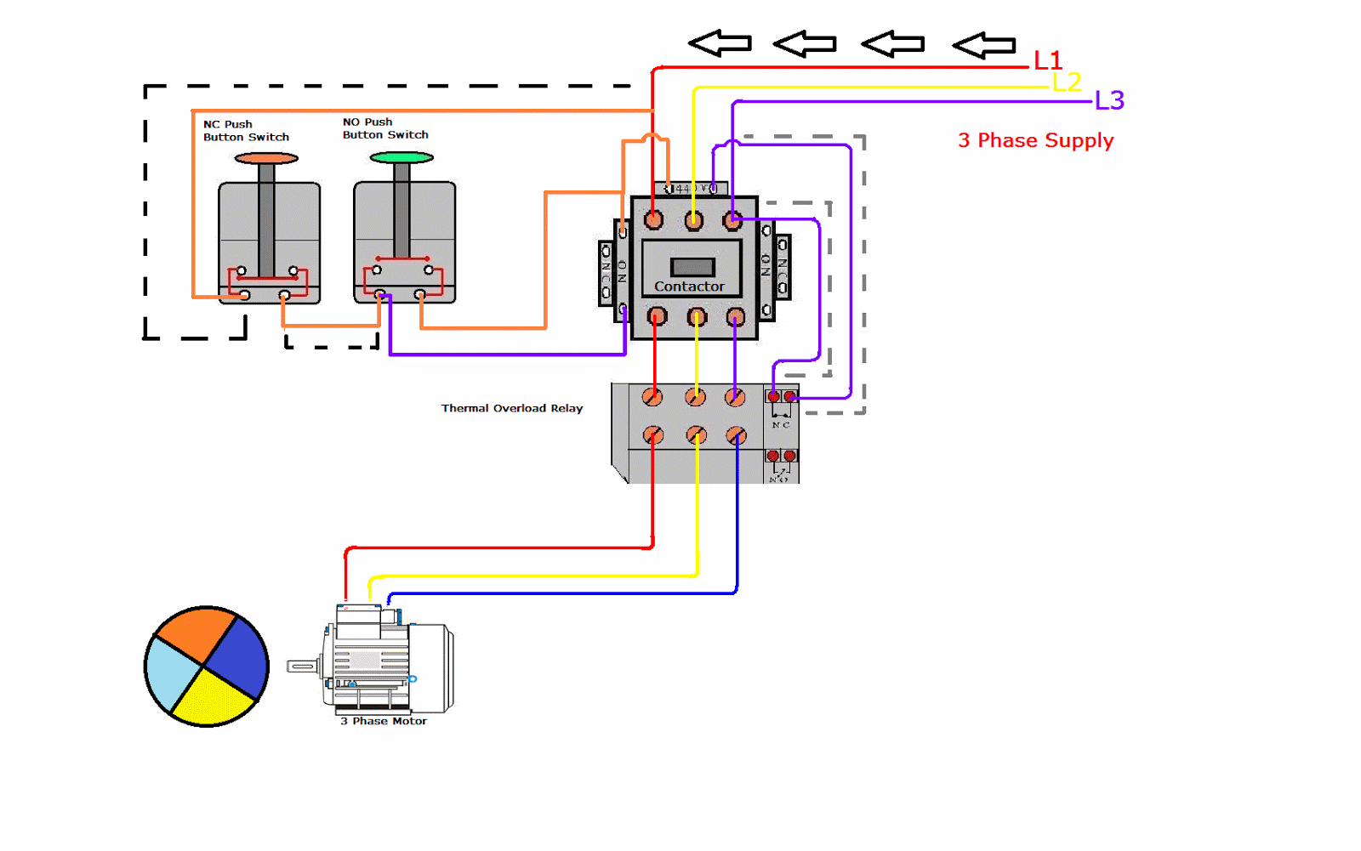

Slide 2
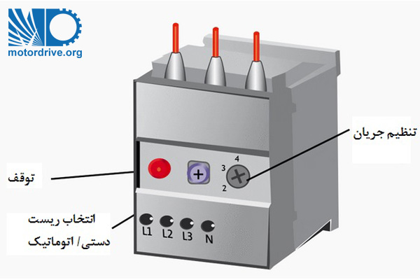
LECTURE15: Over Load
Summer Semester 2024/2025
Eng. Asma’ shara’b PTUK

Slide 3
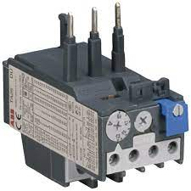
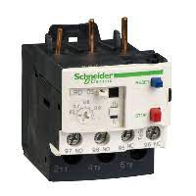
Eng. Asma’ shara’b PTUK

Slide 4
Eng. Asma’ shara’b PTUK

Slide 5
Eng. Asma’ shara’b PTUK

Slide 6
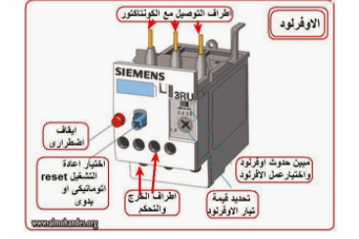
تركيب جهاز الاوفرلود 1- ثلاث نقاط رئيسية تحمل اسماء T1,T2,T3 من ناحية ( و يتم توصيلها بالنقاط الرئيسية للكونتاكتور ) و تحمل من الجانب الاخر اسماء L1,L2,L3 ( و يتم توصيلها بالمحرك مع مراعات الترتيب ) 2- نقاط مساعدة عادة يكون عددها نقطتين فقط النقطة الاولى : و تكون من النوع NC و تحمل اسم 95,96 و يتم توصيلها على التوالى مع ملف الكونتاكتور فى دائرة التحكم لتفصل الكونتاكتور و بالتالى الموتور فى حالة وجود over load النقطة الثانية : و تكون من النوع NO و تحمل اسم 97,98 و يتم استخدامها فى تشغيل لمبة بيان او سارينة لاعطاء اشارة للمستخدم عند حدوث overload ملحوظة : يمكن ان تكون النقطتين كالتالى : نقطة مشتركة تسمى 95 و نقطة مغلقة تسمى 96 و نقطة مفتوحة تسمى 98 )
3- مؤشر لتحديد قيمة تيار الفصل : حيث يستخدم فى تحديد قيمة تيار الفصل تبعا لتيار المحرك
4- Reset Button : و يستخدم فى ارجاع نقاط الاوفرلود الى وضعها الطبيعى بعد الفصل ( و يمكن ان يتم ظبطها على وضع automatic حيث يقوم الجهاز بأرجاع وضع النقاط اوتوماتيكيا بعد حدوث الفصل بزمن معين)
5 - Test Button : و يستخدم فى اختيار النقطه المساعدة NO,NC
: Stop Button -6يستخدم فى فصل النقاط الرئيسية للاوفرلود اى جعلها مفتوحة
Eng. Asma’ shara’b PTUK

Slide 7
Eng. Asma’ shara’b PTUK

Slide 8
Eng. Asma’ shara’b PTUK

Slide 9
Eng. Asma’ shara’b PTUK

Slide 10
Eng. Asma’ shara’b PTUK

Slide 11
Eng. Asma’ shara’b PTUK

Slide 12
Eng. Asma’ shara’b PTUK

Slide 13
Eng. Asma’ shara’b PTUK

Slide 14
Eng. Asma’ shara’b PTUK

Slide 15
أما عن اختياره فغالبا ما يكون الحمل الكهربائي كالمواتير محددا بقيمة التيار المناسب مع الأخذ بعين الاعتبار طريقة التوصيل بستار أو دلتا.
أما إن كانت اللوحة مفقودة على المحرك أو غير واضحة فيتم حسابها كالتالي:
القدرة = جذر(3) * الفولتية * التيار * معامل القدرة
و على فرض أن معامل القدرة =0.78، و القدرة = 5.5 كيلو واط، و الفولتية 380 فولت.
فإن التيار = القدرة / { جذر (3) * الفولتية * معامل القدرة } = 5500 / ( 1.732 * 380 * 0.78 ) = 10.7 أمبير
عموما فإن التيار = تقريبا ضعف القدرة بالكيلو واط = تقريبا 2 * 5.5 = تقريبا 11 أمبير.
و عليه فإنه يتم اختيار الأوفر لود الذي يكون قيمة التيار ( 11 مثلا ) من ضمن قيمة تدريجه ( 10 - 16) أمبير كما في أوفر لود ABB و ( 9 – 14) أمبير كما في أوفر لود .Schneider
غالبا ما يكون سبب الفصل هو وجود عائق للحمل الكهربائي، أو فقدان فاز من الفازات الثلاثة، لكن الأوفر لود وحده في هذه الحالة لا يكون كافيا لأن استجابة واقي الفازات فورية على عكس الأوفر لود.
Eng. Asma’ shara’b PTUK

Slide 16
Definition of the Overload, its uses :
The overload device is a device used to protect the motor from high current by separating the motor circuit when increasing its current to a certain extent (previously calibrated and selected) but not protected from short circuit current .
It is a thermal relay whose function is to protect the motors from excess heat resulting from high currents .
Eng. Asma’ shara’b PTUK

Slide 17
Internal structure of the Overload, its components :
1. Three main contact ( 3 thermal coils ) ( Power contact ).
(T1, T2, T3) are connected to the main points of the contactor ,
(L1, L2, L3) and are connected to the motor with respect to the arrangement .
2. Auxiliary contacts ( Control contact ).
the number of points : two points only usually .
The first point: It is N.C type, ( 95, 96 ), It is connected series to the contactor coil in the control circuit to separate the contactor and thus the motor in case of overload .
The second point: It is of type N.O, ( 97,98 ), It is used to turn on the indicator lamp to give a indicator to the user when an overload occurs .
Eng. Asma’ shara’b PTUK

Slide 18
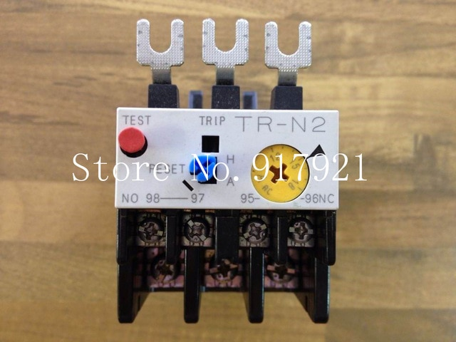
3.Indicator to determine the separation current value: It is used to determine the value of the separation current according to the current of the motor .
4. Reset Button: It is used to return the overload points to their normal position after the separation and can be set to automatic mode where the device returns the points automatically after the separation occurs at a specific time .
5. Test Button .
6. Stop Button .
Eng. Asma’ shara’b PTUK

Slide 19
The working principle of the Overload :
The overload contains three thermal coils connected in series to the motor ,
And when the current of the motor exceeds the value set by the overload indicator ,
these thermal coils are expanded and you change the status of the auxiliary points NC, NO ,
The NC point separates the contactor and separates the motor to protect it ,
and the Point NO activates the indicator lamp to indicate that the overload has worked ,
After knowing the cause of the increase in the current and the treatment of the problem is pressed again on the Reset Button and return to the main points of the work and here can run the motor again .
Eng. Asma’ shara’b PTUK

Slide 20
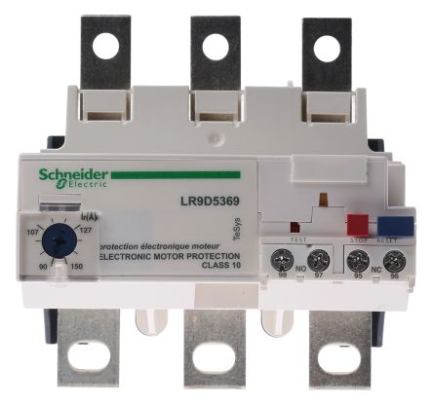
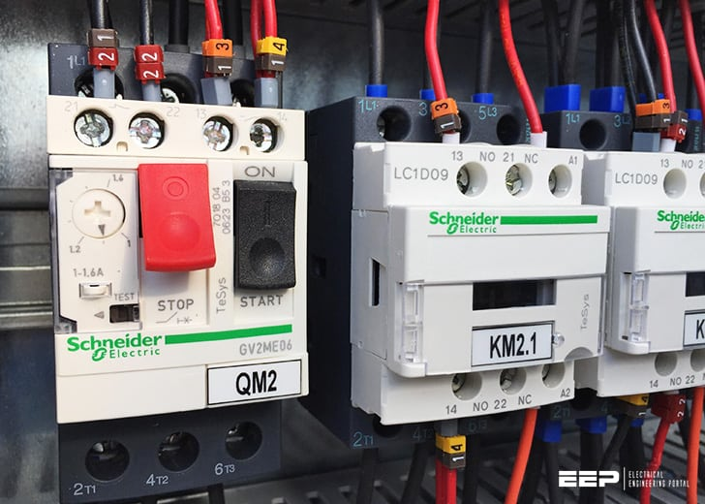
There are other types of Overload including:
There are other types of Overload including:
1. A type of protection for high-power motors
2. Electronic type separates the motor when the current increase or decrease ( depending on Current Transformer )
Eng. Asma’ shara’b PTUK

Slide 21
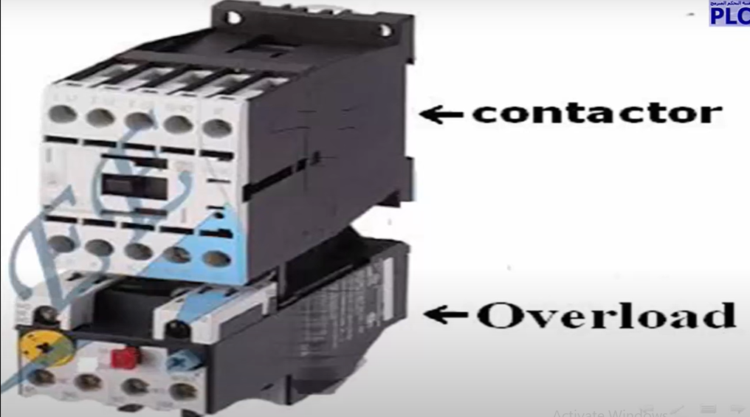
There are other types of Overload including:
Eng. Asma’ shara’b PTUK

Slide 22
There are other types of Overload including:
Eng. Asma’ shara’b PTUK

Slide 23
There are other types of Overload including:
Eng. Asma’ shara’b PTUK

Slide 24
There are other types of Overload including:
Eng. Asma’ shara’b PTUK

Slide 25
There are other types of Overload including:
Eng. Asma’ shara’b PTUK

Slide 26
There are other types of Overload including:
Eng. Asma’ shara’b PTUK

Slide 27
There are other types of Overload including:
Eng. Asma’ shara’b PTUK

Slide 28
There are other types of Overload including:
Eng. Asma’ shara’b PTUK

Slide 29
There are other types of Overload including:
Eng. Asma’ shara’b PTUK

Slide 30
There are other types of Overload including:
Eng. Asma’ shara’b PTUK

Slide 31
There are other types of Overload including:
Eng. Asma’ shara’b PTUK

Slide 32
There are other types of Overload including:
Eng. Asma’ shara’b PTUK

Slide 33
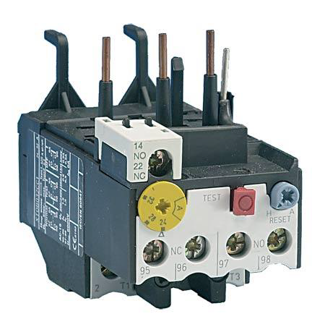
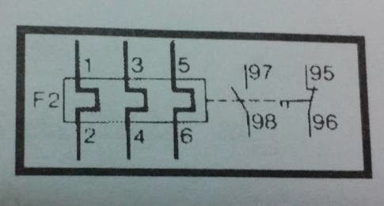
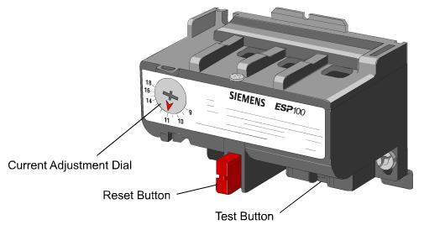
There are other types of Overload including:
The symbol
Eng. Asma’ shara’b PTUK

Slide 34
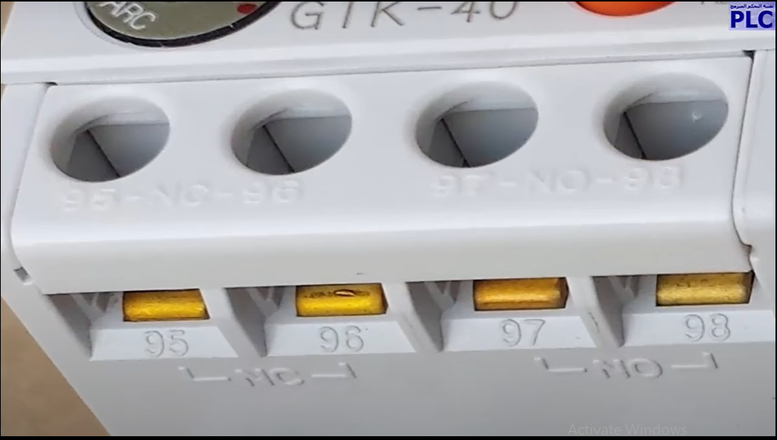
There are other types of Overload including:
Eng. Asma’ shara’b PTUK

Slide 35
There are other types of Overload including:
Eng. Asma’ shara’b PTUK

Slide 36
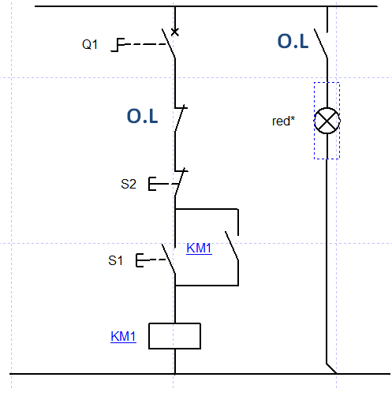
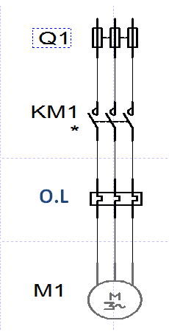
There are other types of Overload including:
Design the power and control circuit to operate the motor, when press the start P.B and stop when press stop P.B by using Overload and indicator Lamp ?
Control circuit
Power Circuit
Eng. Asma’ shara’b PTUK

Slide 37
There are other types of Overload including:
Eng. Asma’ shara’b PTUK

Slide 38
There are other types of Overload including:
Eng. Asma’ shara’b PTUK

Slide 39
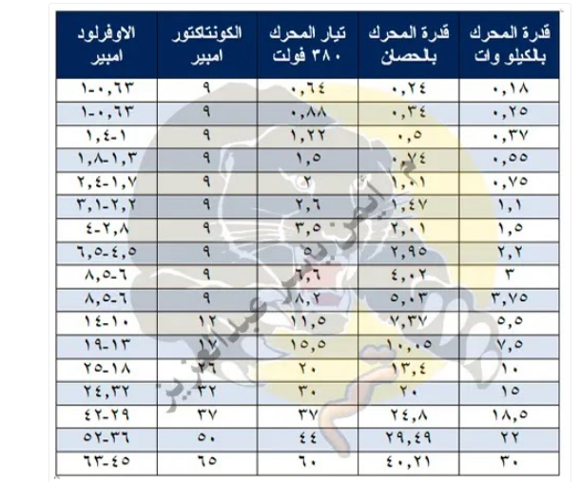
There are other types of Overload including:
Eng. Asma’ shara’b PTUK

Slide 40
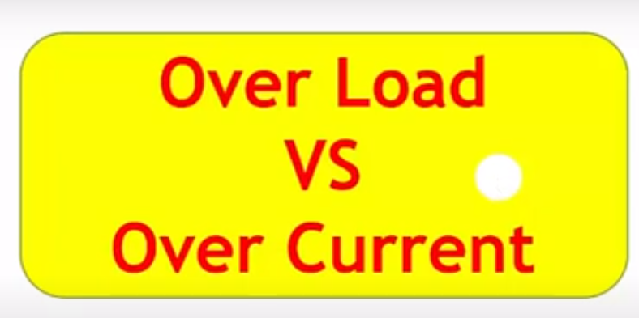
There are other types of Overload including:
Eng. Asma’ shara’b PTUK

Slide 41
There are other types of Overload including:
Eng. Asma’ shara’b PTUK

Slide 42
There are other types of Overload including:
Eng. Asma’ shara’b PTUK

Slide 43
There are other types of Overload including:
Eng. Asma’ shara’b PTUK

Slide 44
There are other types of Overload including:
Eng. Asma’ shara’b PTUK

Slide 45
There are other types of Overload including:
Eng. Asma’ shara’b PTUK

Slide 46
There are other types of Overload including:
Eng. Asma’ shara’b PTUK

Slide 47
There are other types of Overload including:
Eng. Asma’ shara’b PTUK

Slide 48
There are other types of Overload including:
Eng. Asma’ shara’b PTUK

